Slide 1
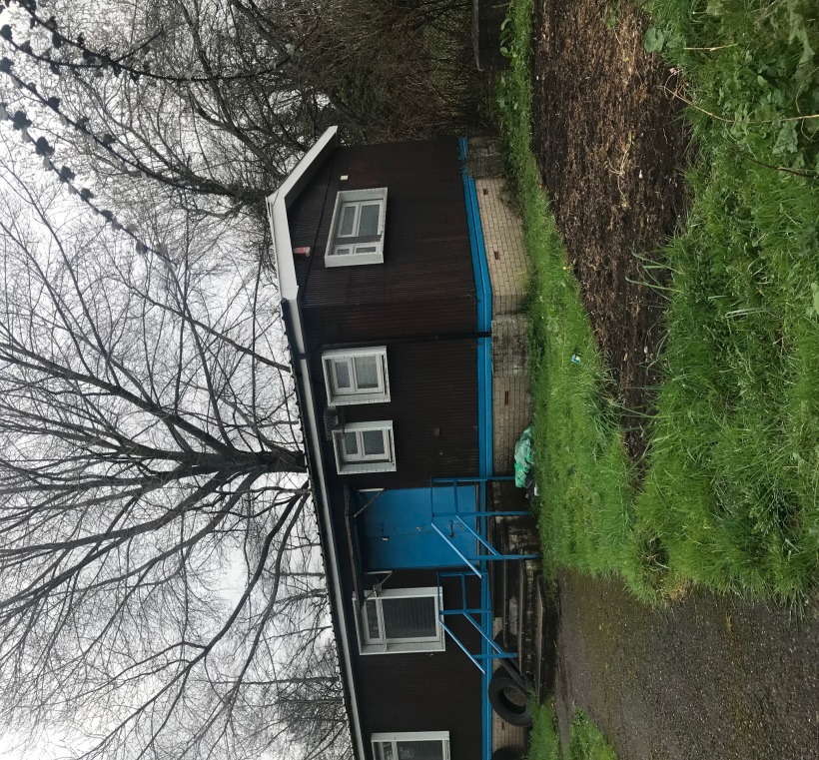
ADRAN YSTADAU STRATEGOL
Hen Safle’r Fyddin Diriogaethol, Ball Lane,
Llanrhymni, Caerdydd
Rhaid i bob cynnig ddod i law erbyn na 8 Mehefin 2018
This document is available in English / Mae’r ddogfen hon ar gael yn Saesneg
www.cardiffcouncilproperty.com
Gweithio dros Gaerdydd, gweithio gyda’n gilydd
Working for Cardiff, Working together
1

Slide 2
ADRAN YSTADAU STRATEGOL
Cyflwyniad
Dymuna cyngor Caerdydd wahodd gweithredwyr â diddordeb i gyflwyno cynigion ar gyfer gosod Safle’r Fyddin Diriogaethol ar Ball Lane yn ardal Llanrhymni, Caerdydd.
Lleoliad
Dangosir lleoliad safle’r eiddo islaw yn ogystal â delwedd o’r awyr o’r ardal. Mae maint y safle yn fras oddeutu 0.12 erw.
Adeilad
Maint y Neuadd tua: 84 m.sg / 904 tr.sg.
Maint y Storfa tua : 4.6 m.sg. / 49.5 tr.sg.
Lleoliad
Lleoliad
www.cardiffcouncilproperty.com
Gweithio dros Gaerdydd, gweithio gyda’n gilydd
Working for Cardiff, Working together
1

Slide 3
ADRAN YSTADAU STRATEGOL
Telerau Arfaethedig y Brydles
Cyfnod | Prydles am gyfnod o 3-5 mlynedd (o ddyddiad i’w gytuno).
Defnydd | Gellir defnyddio’r safle ar gyfer Ymgynnull a Hamdden (Defnydd Dosbarth D2). Rhaid i bob parti â diddordeb wneud eu hymoliadau eu hunain i’r Awdurdod Lleol.
Rhent | Gwahoddir cynigion oddeutu £5000 y flwyddyn.
Trwsio | Y lesddeiliad i fod yn gyfrifol am yr holl atgyweiriadau mewnol ac allanol, addurno a pharatoi’r adeilad gan gynnwys trwsio’r holl ddrysau a ffenestri.
Yswiriant | Y lesddeiliad i fod yn gyfrifol am yswirio’r eiddo’n ddigonol trwy gwmni yswiriant a gymeradwywyd gan Drysorydd y Ddinas a’r Sir
Alldaliadau | Y lesddeiliad i fod yn gyfrifol am dalu ardrethi, taliadau dŵr, trydan ac asesiadau eraill a osodir ar y safle.
Arall | Y brydles i fod yn amodol ar delerau ac amodau eraill fel y creda Prif Swyddog Cyfreithiol y Cyngor sy’n briodol.
Costau | Y lesddeiliad i wneud cyfraniad o £750 at gostau rhesymol tirfesur a chyfreithiol y Cyngor .
Dyddiad cau | Rhaid i bob cynnig gael ei dderbyn erbyn Dydd Gwener 8 Mehefin 2018.
Cyswllt:
Liam Slater (Syrfëwr)
Ffôn : 02920 873559
E-bost : Liam.Slater@caerdydd.gov.uk
Gweithio dros Gaerdydd, gweithio gyda’n gilydd
Working for Cardiff, Working together
1

Slide 4
ADRAN YSTADAU STRATEGOL
Rydw i/Rydym ni ................................................................wedi darllen yr amodau gwerthu ynghlwm a thrwy hynny yn cynnig, yn amodol ar gontract, swm rhent o:
£ .............................................................. (punt) ........................................ (ceiniog)
(£ : c) y mis ag eithrio TAW
Rydw i/Rydym ni yn deall ein bod yn cyflwyno’r cynnig hwn ar ein cost ein hunain ac nad yw’r Cyngor yn rhwym i dderbyn unrhyw gynnig.
Rydw i/Rydym ni’n datgan nad ydym yn barti i unrhyw gynllun neu gytundeb lle:
Byddaf i/Byddwn ni yn rhoi gwybod am faint y cynnig i unrhyw berson arall , a /neu
Fy mod / Ein bod wedi gosod maint y cynnig yn unol ag unrhyw drefniant gosod pris.
Rydw i / Rydym ni yn derbyn fod hawl gan y Cyngor i ganslo’r contract ac i adfer yn ôl gennym swm unrhyw golled sy’n deillio o ganslo o’r fath os y canfyddir y bu gweithred lwgr neu dwyllodrus neu ddiffyg gweithredu a ddenodd y Cyngor mewn unrhyw fodd i ymrwymo i’r contract.
Rydw i/Rydym ni yn cytuno os, cyn derbyn y cynnig hwn, y bydd unrhyw amheuaeth ynghylch maint y cynnig hwn y byddwn yn cael cyfle i egluro swm y cynnig neu i dynnu’r cynnig yn ôl.
Rydw i/rydym ni yn cytuno na fydd ychwanegu unrhyw amodau at y cynnig hwn neu unrhyw addasiadau heb eu hawdurdodi i unrhyw un o’r manylion yn effeithio ar y testun gwreiddiol ond mae’n bosib y bydd yn arwain at y cynnig i gael ei wrthod.
Rydw i/Rydym ni yn cytuno y bydd y cynnig yn aros ar agor i’w dderbyn gan y Cyngor ac na chaiff ei dynnu nôl gennym am gyfnod o 28 diwrnod yn dilyn y dyddiad olaf a bennwyd ar gyfer derbyn cynigion neu unrhyw estyniad a hysbyswyd wedi hynny.
Rydw i/Rydym ni yn tystio fod hwn yn gynnig bona fide.
Rydw i/Rydym ni yn cytuno i dalu ffioedd y tirfesurydd a’r ffioedd cyfreithiol o £750.00
Nid yw hwn yn gynnig sy’n rhywmo ac mae’r Cyngor yn cadw’r hawl i beidio â derbyn unrhyw gynnig a ddaw i law.
Gweithio dros Gaerdydd, gweithio gyda’n gilydd
Working for Cardiff, Working together
1

Slide 5
ADRAN YSTADAU STRATEGOL
Cyfeiriad
Ffôn
Enw
Llofnod
Dyddiad
Enw Tyst
Llofnod Tyst
Dyddiad
Gwybodaeth Cynllun Busnes (atoder os oes angen mwy o ofod)
Gweithio dros Gaerdydd, gweithio gyda’n gilydd
Working for Cardiff, Working together
7

Slide 6
ADRAN YSTADAU STRATEGOL
Pan fo’r Cynigydd yn “gorff” neu gymdeithas a ymgorfforwyd, dylai ysgrifenydd y cwmni neu gyfarwyddwr awdudodedig neu “ymddiriedolwr” lofnodi. Mewn achos o bartneriaeth dylai partner lofnodi. Os yn unigolyn yna dylai’r perchennog unigol lofnodi.
Nid ddylid datgysylltu’r cynnig hwn a dylid dychwelyd y ddogfen yn gyflawn yn yr amlen a ddarparwyd at:
Liam Slater MRICS – Syrfëwr
Ystadau Strategol, Datblygu Economaidd, Yst CY6 ( Y Cwrt ), Neuadd y Sir, Glanfa’r Iwerydd Caerdydd, CF11 5UW Ffôn: 029 20873559
E-bost: Liam.Slater@caerdydd.gov.uk
Rhaid i bob cynnig gyrraedd erbyn D.Gwener 8 Mehefin 2018
If you require this document in English please email the valuation inbox valuation@cardiff.gov.uk
Mae croeso i chi hefyd ymweld â’n gwefan Ystadau Strategol https://www.cardiffcouncilproperty.com/cy/
Ymwadiad
1. Mae’r wybodaeth uchod ac sydd wedi ei chynnwys yn y ddogfen hon wedi ei rhoi fel amlinelliad cyffredinol yn unig fel canllaw i bartïon â diddordeb ac nid yw’n ffurfio rhan o unrhyw gynnig neu gontract.
2. Mae pob disgrifiad, meintiau, cynlluniau, cyfeiriad at gyflwr a chaniatâd defnydd a meddiannaeth a manylion eraill wedi eu rhoi heb gyfrifoldeb a dylai unrhyw barti â diddordeb beidio dibynu arnynt fel datganiadau neu gynrychioliadau ffeithiol, ond dylent fodloni eu hunain drwy archwiliad neu fodd arall o ran cywirdeb pob un ohonynt.
3. Nid oes gan unrhyw un o gyfogeion Cyngor Caerdydd yr awdurdod i wneud neu roi unrhyw sylwadau neu gynnig unrhyw warant o gwbl parthed yr eiddo/tir hwn.
4. Mae’r Cyngor yn cadw’r hawl i beidio a derbyn unrhyw gynnig a ddaw i law.
Gweithio dros Gaerdydd, gweithio gyda’n gilydd
Working for Cardiff, Working together
8

